Slide 1


视线估计
Gaze Estimation
第十组

Slide 2
目录
一、环境
二、视线估计介绍及应用
三、算法介绍
四、数据集
五、实验结果
2022年6月9日
2

Slide 3
环境
Python:3.6.5
Pytorch:1.0.2
Numpy:1.17.1
Opencv:4.5.5
2022年6月9日
3

Slide 4
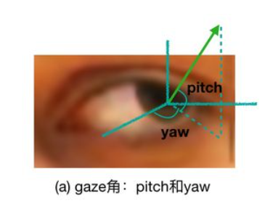
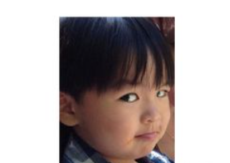
介绍
三维视线估计的目标是从眼睛图片或人脸图片中推导出人的视线方向。通常，这个视线方向是由两个角度，pitch（垂直方向）和 yaw（水平方向）来表示的，见左图。需要注意的是，在相机坐标系下，视线的方向不仅取决于眼睛的状态（眼珠位置，眼睛开合程度等），还取决于头部姿态（见右图：虽然眼睛相对头部是斜视，但在相机坐标系下，他看的是正前方）。
2022年6月9日
4

Slide 5
评价指标
在模型估计出pitch角和yaw角之后，可以计算出代表视线方向的三维向量，该向量与真实的方向向量（ground truth）之间的夹角即是gaze领域最常用的评价指标。
2022年6月9日
5

Slide 6
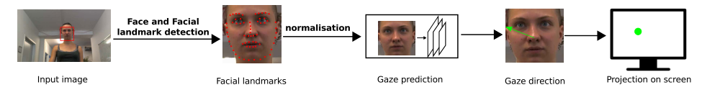
视线估计应用
游戏：通过估计gaze进行游戏的交互。
VR：如果能够通过头盔内置摄像头准确估计人的视线方向，则可以对场景做局部精细渲染，即仅对人注视范围内的场景精细渲染，从而大大降低硬件成本。
医疗：gaze在医疗方面的应用主要是两类。一类是用于检测和诊断精神类或心理类的疾病。一个典型例子是自闭症儿童往往表现出与正常儿童不同的gaze行为与模式。另一类是通过基于gaze的交互系统来为一些病人提供便利。如渐冻症患者可以使用眼动仪来完成一些日常活动。
辅助驾驶（智能座舱）：gaze在辅助驾驶上有两方面应用。一是检测驾驶员是否疲劳驾驶以及注意力是否集中。二是提供一些交互从而解放双手。
2022年6月9日
6

Slide 7
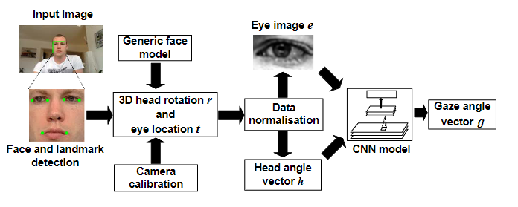
算法介绍
2022年6月9日
7

Slide 8
算法介绍
该算法主要分为以下三个部分：
1.人脸对齐与3D头部姿态判断
2.归一化
3.使用CNN进行视线检测
2022年6月9日
8

Slide 9
算法介绍
一、人脸对齐与3D头部姿态判断
输入一副人物图像。用mediapipe检测人脸，检测到人脸后定位人脸标记点，即双眼的左右边界点与人物嘴巴的左边边界点共6个点。
接着我们根据收集到的所有人脸数据，建立人脸的基础3D模型，并将人脸基础3D模型与识别出的6个人脸标记点对比，通过EPNP算法估计出人脸的3D旋转r，并将双眼标记点的中点，作为双眼的位置t。
至此，得到了人脸的3D旋转估计与双眼位置，进入下一步处理。
2022年6月9日
9

Slide 10
算法介绍
MediaPipe库概述
谷歌开源MediaPipe于2019年6月首次推出。它的目标是通过提供一些集成的计算机视觉和机器学习功能，使我们的生活变得轻松。
MediaPipe是用于构建多模态（例如视频、音频或任何时间序列数据）、跨平台（即eAndroid、IOS、web、边缘设备）应用ML管道的框架。
为什么需要MediaPipe
有效管理资源（CPU和GPU）以实现低延迟性能，处理时间序列数据（如音频和视频帧）的同步。
MediaPipe将每个感知模型抽象为一个模块，并将它们与维护图连接起来。
除上述功能外，MediaPipe还支持TensorFlow和TF Lite推理引擎。任何TensorFlow和TF Lite模型均可用于MediaPipe。同时，在移动和嵌入式平台上，MediaPipe还支持设备本身的GPU加速。
2022年6月9日
10

Slide 11
算法介绍
二、归一化
进行一系列操作将人脸图像归一化，以提高CNN的最终准确率。
首先，分别建立人脸坐标系与摄像机坐标系。归一化主要通过透视变换，达到以下目标：
将摄像机视角从固定距离d正对双眼位置t；
将人脸坐标与摄像机坐标的x轴平行。
归一化后的到分辨率固定的眼部图像e与2维的头部转动角度向量h。这样的归一化将跨数据集测试变为可行。
2022年6月9日
11

Slide 12
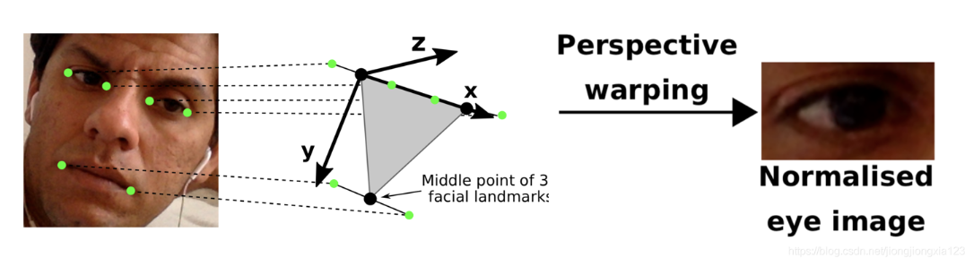
算法介绍
比如我们希望通过normalization得到人脸左眼的还原图像。下图左侧为任意角度和姿态下相机拍摄的人脸照片，下图右侧为通过normalization变换后的左眼图片，基于此再进行后续的视线检测。
2022年6月9日
12

Slide 13
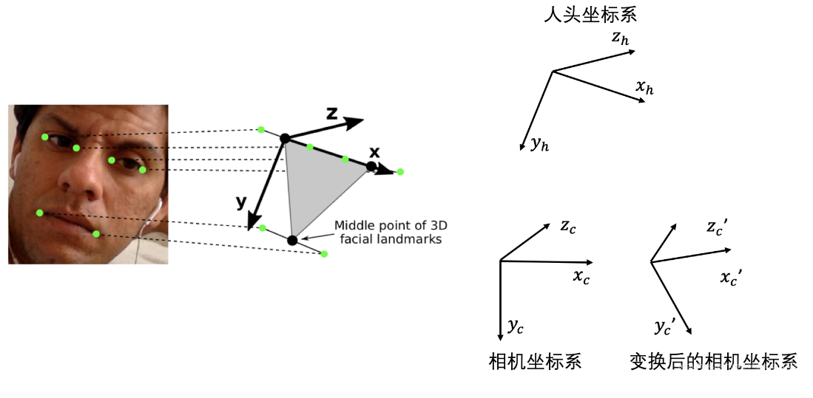
算法介绍
2022年6月9日
13

Slide 14
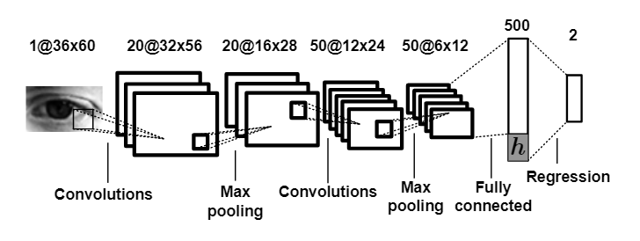
算法介绍
三、使用CNN进行视线检测
2022年6月9日
14

Slide 15
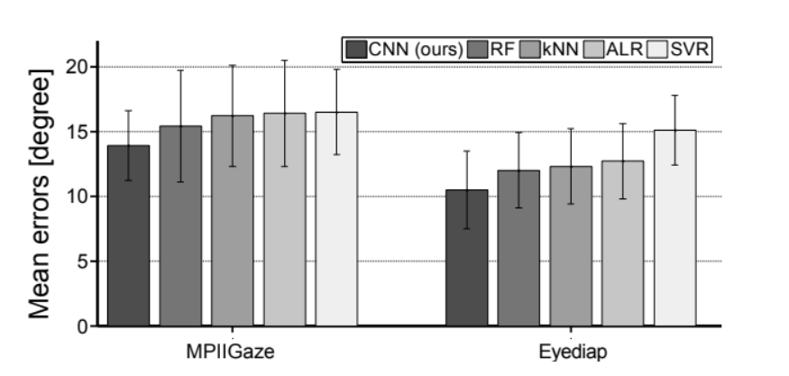
跨数据集测试
在跨数据集测试中，我们将头部、眼部角度覆盖最广的UT Multiview数据集作为训练集，分别测试了模型在MPIIGaze数据集与eyediap数据集上的结果，并与其余5种算法进行比较。在两个测试数据集中，基于CNN的方法表现均优于其他算法。
2022年6月9日
15

Slide 16
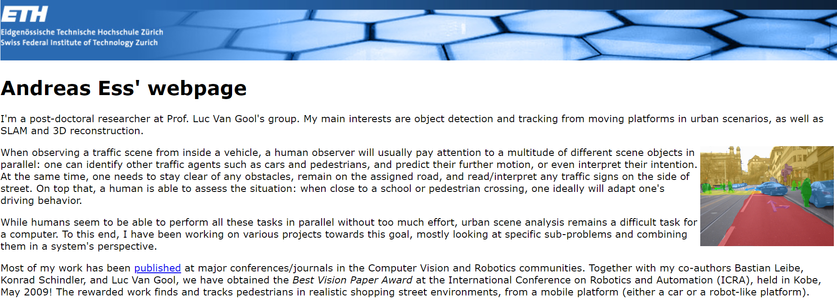
ETH-Xgaze数据集
由于MPIIGaze数据集有很大限制，照片环境复杂，因此我们从另一个论文中采用一个新的数据集。
介绍
该数据集包含了超过100万张不同头部姿态的高分辨率图像，一共有参与者110名，ETH-XGaze的数据分布比其他数据集更加全面。
2022年6月9日
16

Slide 17
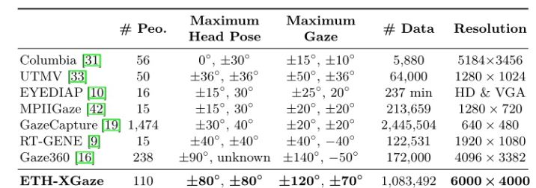
ETH-Xgaze数据集
选择原因
提出的数据集在头部姿态的角度上，视线的角度上，图片的分辨率上，都占较大的优势。并且数据集包含16种不同的光照条件。由于ETH-XGaze的数据集图片有着高分辨率的特点，因此，在选区的深度学习模型中，能够满足高分辨率的要求。
2022年6月9日
17

Slide 18
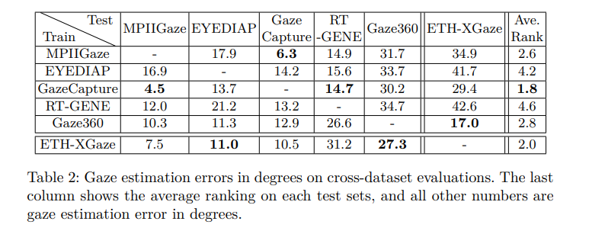
评价协议
*当前常用的评价指标有跨数据集、数据集内评价和特定个人评价，我们将头部姿态和视线估计方向的稳健性作为第四个评估标准。
跨数据集评价
在跨数据集评估的过程中，两两数据集交叉验证评估，ETH-XGaze与其他数据集的结果都表现出了相当大的视线估计误差。这是因为和其他数据集相比，ETH-XGaze在头部姿态和视线方向上都表现出了很大的变化。GazeCapture数据集表现情况较好。
2022年6月9日
18

Slide 19
实验结果——视频
视频文件太大，这里删除了。
2022年6月9日
19

Slide 20
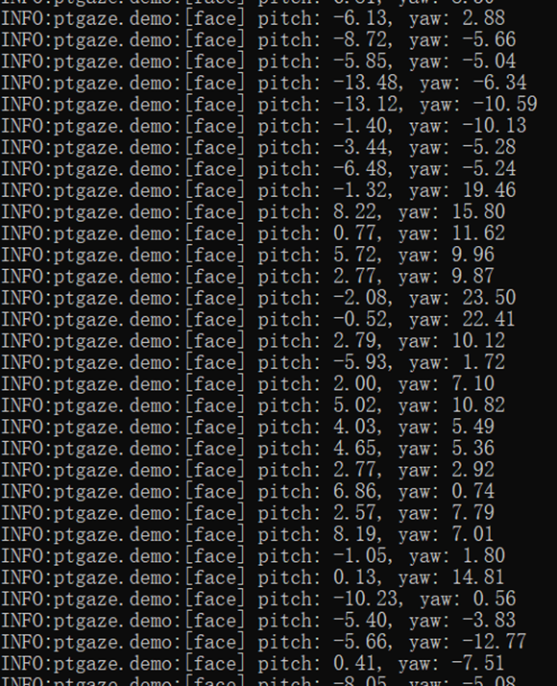
实验结果——实时
说明：在图像上会显示视线估计的方向，右侧是实时检测的pitch和yaw角度
快捷键：
- `l`: landmarks
`h`: head pose
`t`: projected points of 3D face model
- `b`: face bounding box
2022年6月9日
20

Slide 21

2022年6月9日
21

